Slide 1

Spring-boot
Spring Boot Starter Guide for Novice By Warit Wirunkawat

Slide 2
Tools
Spring Tool
Sourcetree
MySQL (Database)
MySQL Workbence (RDBMS)
Postman
Java JDK 1.8

Slide 3
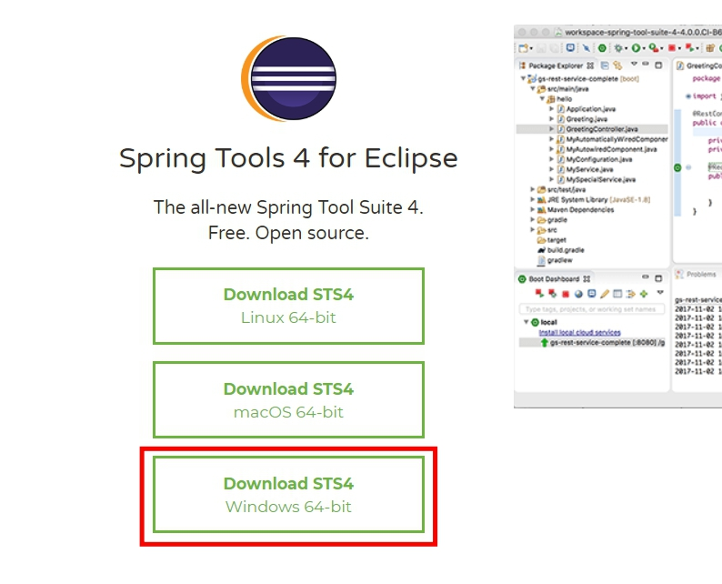
Spring Tool
Download : https://spring.io/tools
โหลดมาแล้ว Extract File และใช้งานได้เลย

Slide 4
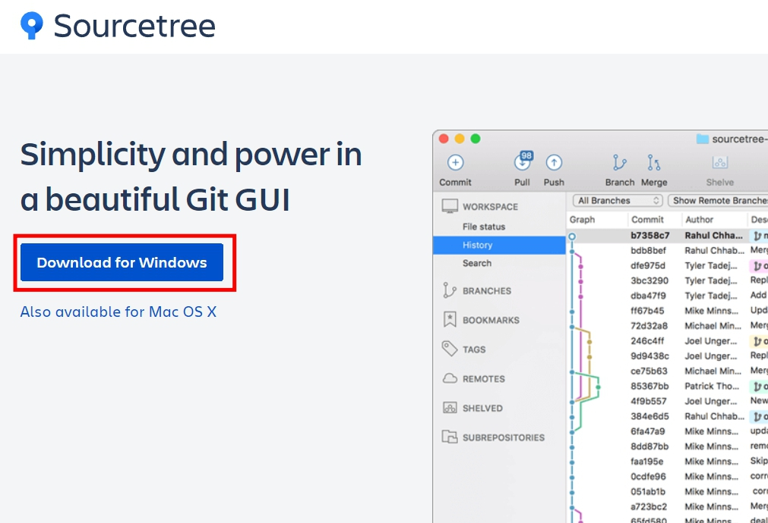
Sourcetree
Download : https://www.sourcetreeapp.com/ for Windows

